Slide 1

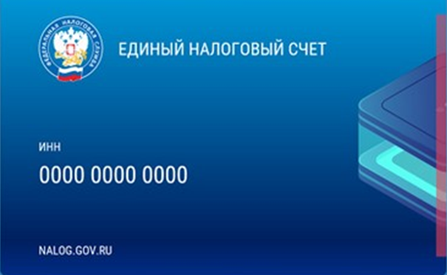
Результаты работы в ЕНС
Результаты работы в ЕНС
Единый налоговый счет (ЕНС)
1

Slide 2
Преимущества внедрения ЕНС
1. Внедрение ЕНС позволило изменить и упростить механизм исполнения обязанности по уплате налогов
2. Ситуация, при которой у одного плательщика имеются одновременно задолженность и переплата по разным платежам, стала невозможной
3. Установлены единые сроки уплаты налогов
4. Положительное сальдо на ЕНС является деньгами налогоплательщика, которые можно использовать как актив и быстро вернуть
5. Введение института ЕНС проводится одновременно с расширением сервисных возможностей ФНС
6. Личный кабинет налогоплательщика упрощает взаимодействие с налоговыми органами
7. Всегда можно получить детализацию: как сформировался баланс, на что и как были распределены денежные средства
2

Slide 3

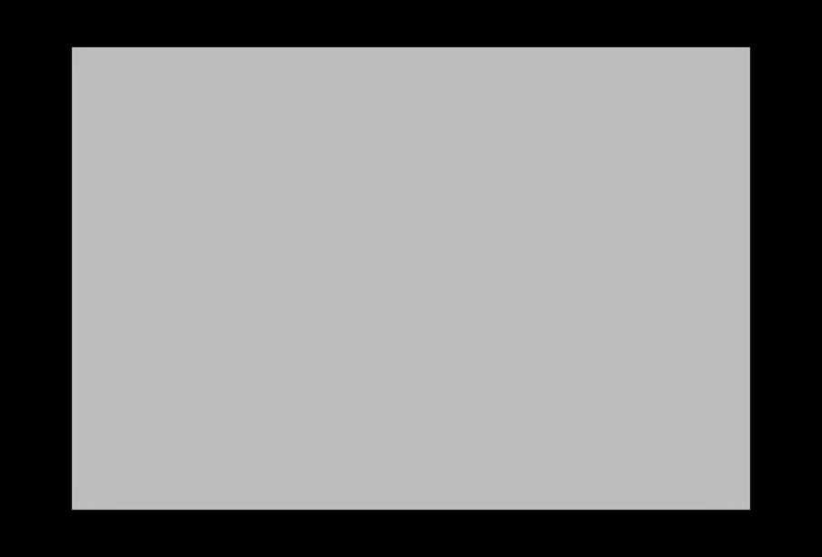

ЗАВЕРШЕНИЕ ПЕРЕХОДНОГО ПЕРИОДА,
СВЯЗАННОГО С ВВЕДЕНИЕМ ЕДИНОГО НАЛОГОВОГО СЧЕТА 31.12.2023 г.
Действие Постановления Правительства РФ от 29.03.2023 N 500 (ред. от 26.12.2023) "О мерах по урегулированию задолженности по уплате налогов, сборов, страховых взносов, пеней, штрафов, процентов, установленных Налоговым кодексом Российской Федерации, в 2023 и 2024 годах» продлено.
Оформление платежных документов
С 1 января нельзя вместо уведомления направлять в банк платежное поручение со статусом 02. (Федеральный закон от 14.07.2022 N 263-ФЗ,информация ФНС России, письмо Минфина России от 15.08.2023 N 21-01-09/96405).
3

Slide 4
Часто задаваемые вопросы налогоплательщиками
корректность отражения начисленных к уплате сумм по налогам
достоверность расчета пеней в ОКНО ( отдельная карточка налоговых обязанностей)
соблюдение очередности зачетов в соответствии со ст. 45 НК РФ
своевременность исполнения сформированных решений на возврат, зачет положительного сальдо ЕНС
4

Slide 5

Распределение ЕНП
В соответствии с п.8 статьи 45 Налогового кодекса Российской Федерации с ЕНС списываются в следующей последовательности:
Недоимка по НДФЛ
НДФЛ — с момента возникновения обязанности по его перечислению налоговым агентом и страховые взносы
Недоимка по иным налогам, сборам, страховым взносам — начиная с наиболее раннего момента ее возникновения
Иные налоги, авансовые платежи, сборы, страховые взносы — с момента возникновения обязанности по их уплате
Пени, проценты, штрафы
5

Slide 6
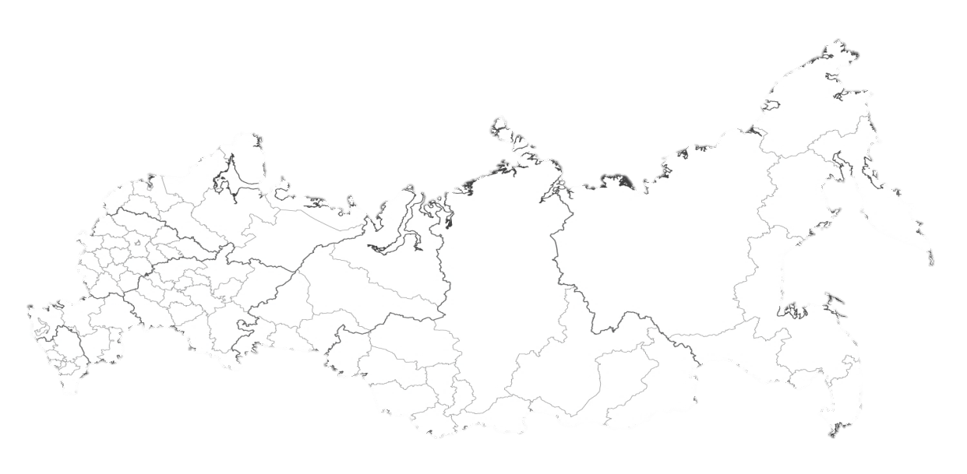






Как узнать сальдо ЕНС
Личный кабинет налогоплательщика:
Учетная бухгалтерская система налогоплательщика.
Справка о наличии положительного, отрицательного или нулевого сальдо ЕНС.
С 01.01.2023 ГОДА
СПРАВКИ ПРЕДОСТАВЛЯЮТСЯ В ЛЮБОМ НАЛОГОВОМ ОРГАНЕ НА ТЕРРИТОРИИ РОССИЙСКОЙ ФЕДЕРАЦИИ
6

Slide 7

Индивидуальные сверки по вопросам ЕНС
В случае несогласия с сальдо ЕНС, налогоплательщики приглашаются на индивидуальную сверку, по адресам нахождения консультационных пунктов:
- г. Хабаровск, ул. Олега Кошевого, д. 3,
- г. Комсомольск-на-Амуре, ул. Кирова, д. 68;
В случае невозможности обратиться в адреса консультационных пунктов, можно позвонить по следующим номерам телефонов:
- г. Хабаровск, ул. Олега Кошевого, д. 3: телефон (4212) 96-86-27, 96-86-31 (доб. 35-30, 35-33, 35-35, 35-36, 35-31, 35-32, 35-86, 34-90, 34-87, 35-37, 34-88, 35-38, 35-34, 35-39, 35-40, 35-41, 35-42, 35-43,35-44,35-45, 35-46, 35-47, 35-48, 35-49,35-50, 35-56,35-55,35-54,35-53,35-52,35-51);
- г. Комсомольск-на-Амуре, ул. Кирова, д. 68: телефон (4217) 23-23-74 (доб. 22-27, 22-30, 22-31, 22-33, 22-36, 22-28, 22-29, 22-34, 22-32).
2
7

Slide 8


Telegram-канал
На базе Управления ФНС России по Хабаровскому краю создан Telegram-канал.
В случае возникновения вопросов по ведению Единого налогового счета (ЕНС), здесь Вы можете задать интересующие вопросы.
Сотрудник налогового органа свяжется с Вами в течении 24 часов. Для обратной связи, необходимо указать контактный номер телефона.
8 (800) 222-22-22
Бесплатный многоканальный телефон
контакт-центра ФНС России
8

Slide 9
Спасибо за внимание!
8

